Slide 1

TALLER DE ROBÓTICA
CON ARDUINO

Slide 2
¿QUÉ ES ARDUINO?
Arduino es una plataforma electrónica de código abierto basada en hardware y software fáciles de usar. Las placas Arduino pueden leer entradas (luz en un sensor, un dedo en un botón o un mensaje de Twitter) y convertirlo en una salida, activando un motor, encendiendo un LED, publicando algo en línea.
»»» Massimo Banzi: How Arduino is open-sourcing imagination
»»» Arduino, The Documentary

Slide 3


¿QUÉ ES ARDUINO?
Arduino nace en el Instituto Ivrea (Interaction Design Institute Ivrea) y está basado en Wiring y en Processing.
»»» Wiring.org.co
»»» Processing.org

Slide 4
EL ORIGEN DE ARDUINO
Ben Fry
Casey Reas
Processing (2001)
Hernando Barragán
Wiring (2003)
Massimo Banzi
David Mellis
David Cuartielles
Tom Igoe
Gianluca Martino
Arduino (2005)
»»» The Untold History of Arduino
»»» The Making of Arduino

Slide 5
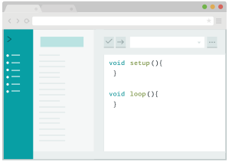
EL SOFTWARE ARDUINO
Puede decirle a su Arduino qué hacer escribiendo código en el lenguaje de programación Arduino y utilizando el entorno de desarrollo Arduino (IDE).
»»» Arduino Software

Slide 6

LA PLACA ARDUINO
Arduino detecta el entorno al recibir entradas de muchos sensores y afecta su entorno al controlar luces, motores y otros actuadores. Basada en un microcontrolador.
»»» Arduino Products
»»» How to spot a counterfeit Arduino

Slide 7
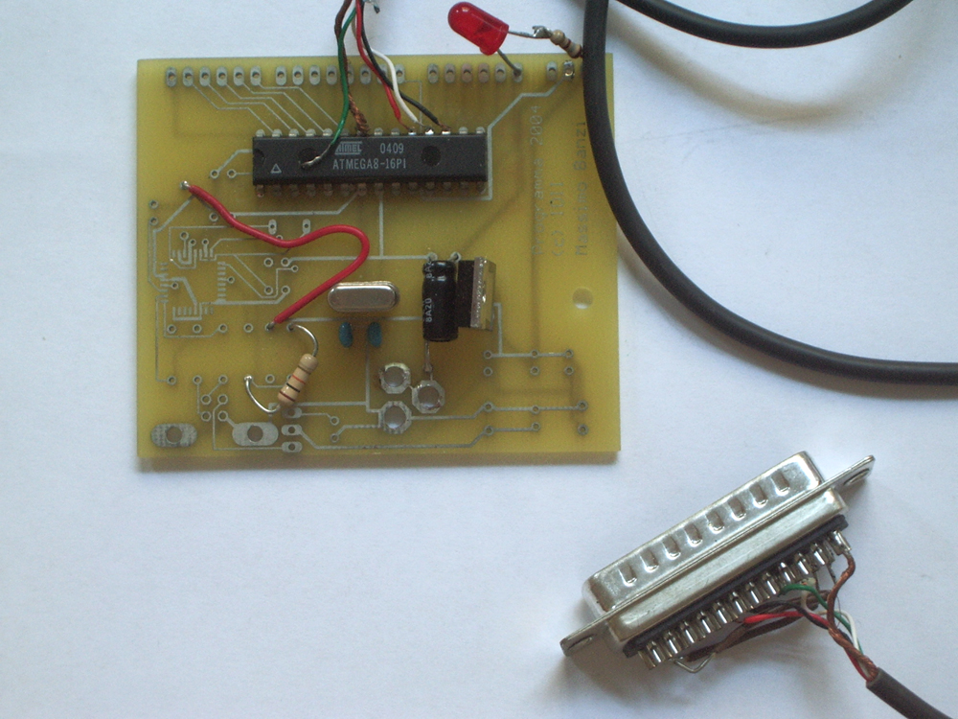
LA PLACA ARDUINO

Slide 8
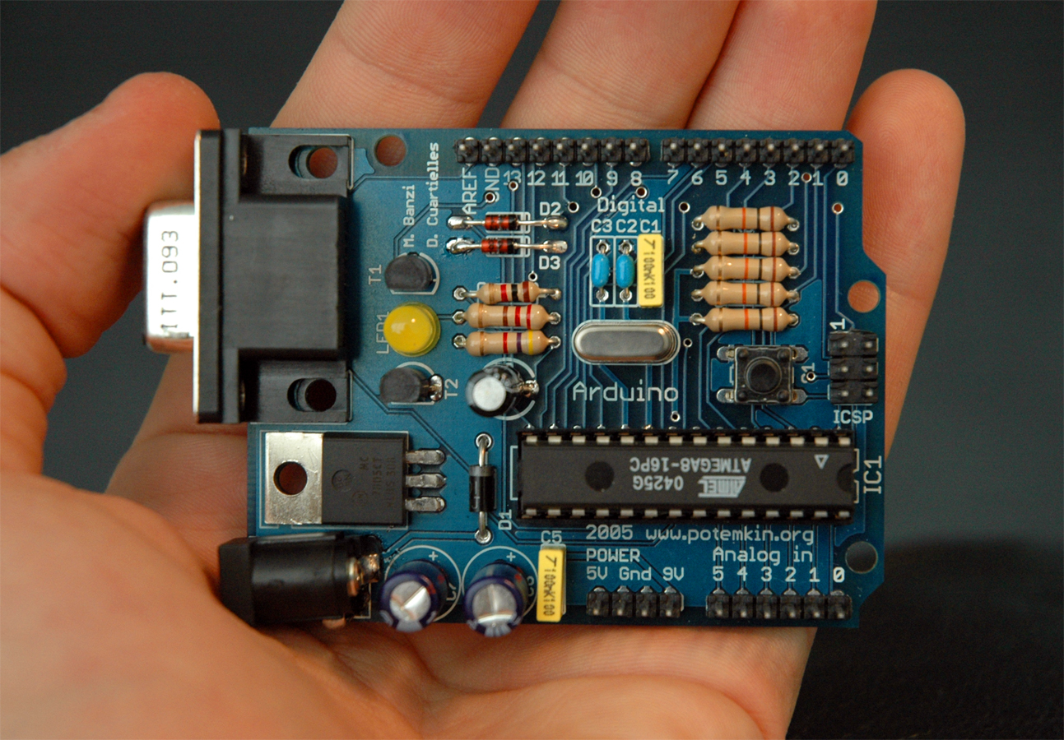
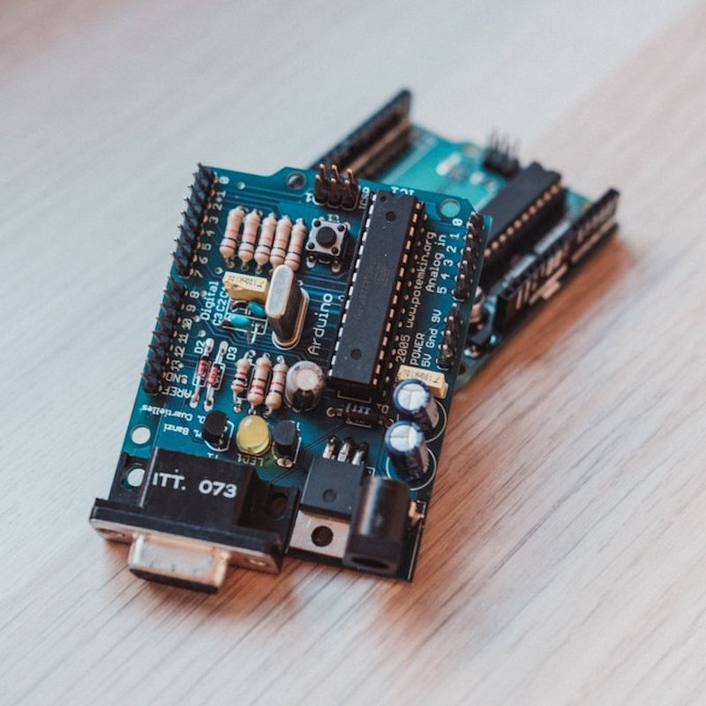
LA PLACA ARDUINO

Slide 9
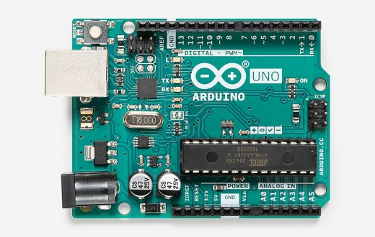
LA PLACA ARDUINO UNO

Slide 10
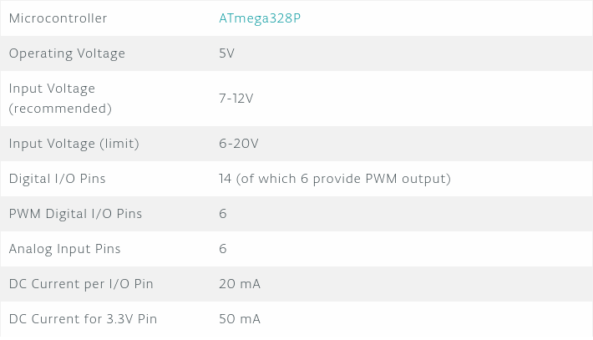
LA PLACA ARDUINO UNO

Slide 11
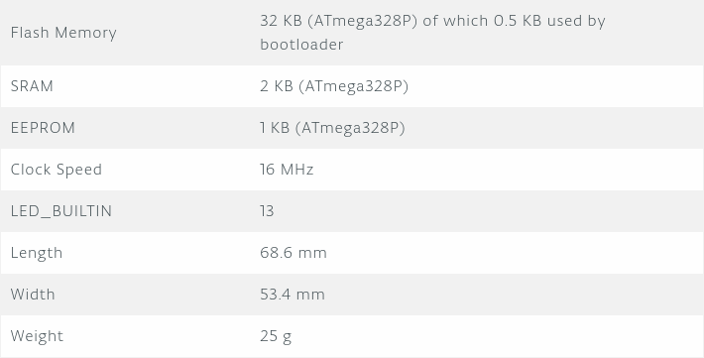
LA PLACA ARDUINO UNO
»»» Arduino Uno Rev3

Slide 12
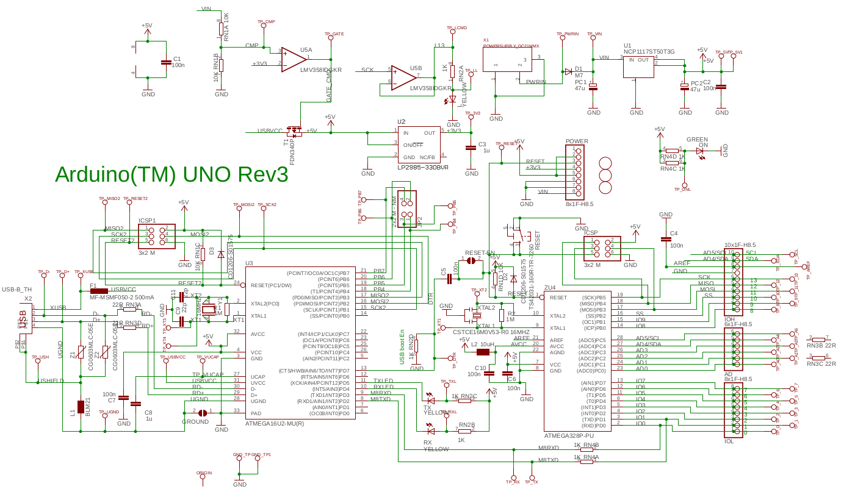
DIAGRAMA ESQUEMÁTICO

Slide 13
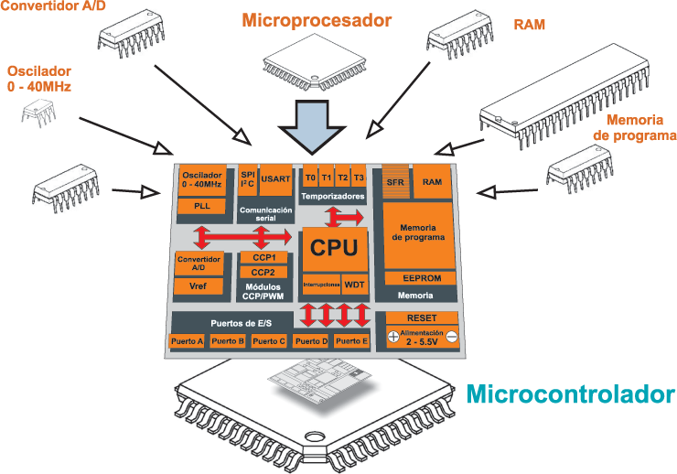
EL MICROCONTROLADOR

Slide 14
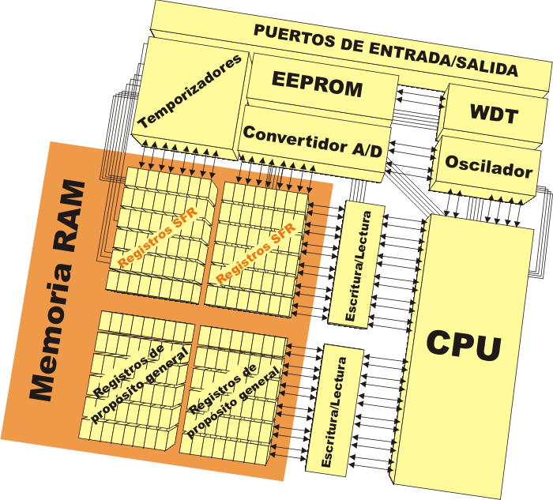
EL MICROCONTROLADOR

Slide 15
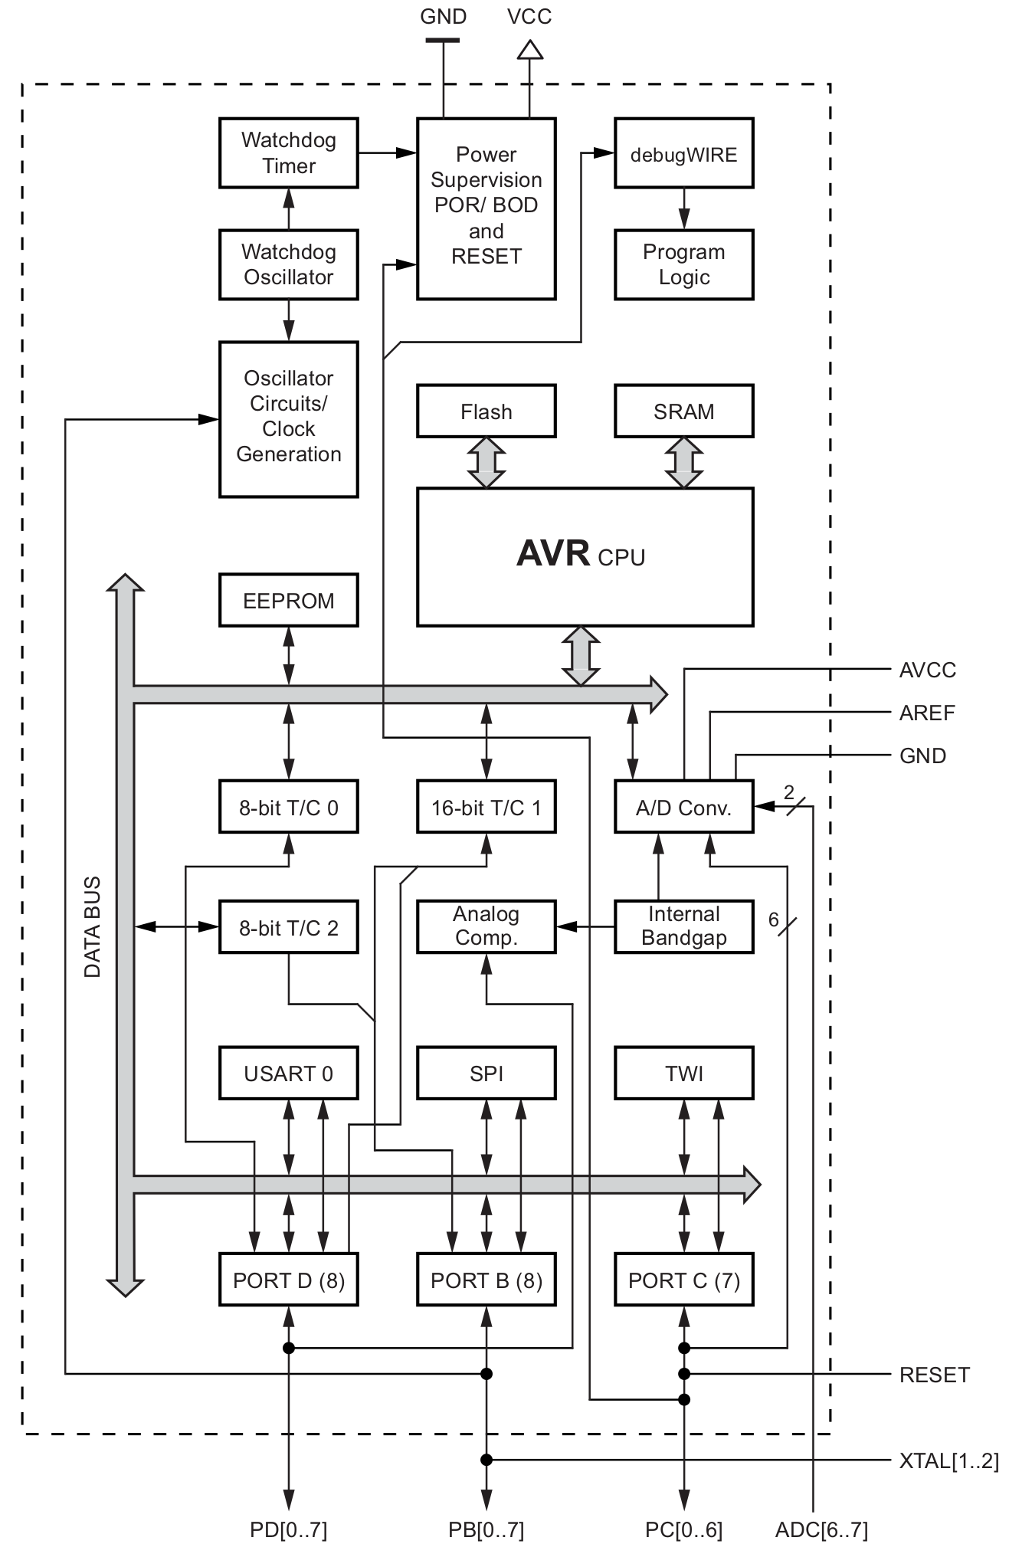
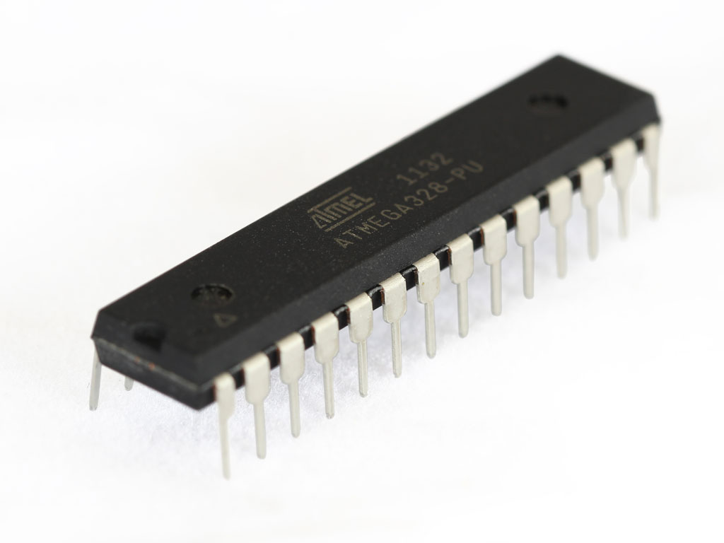
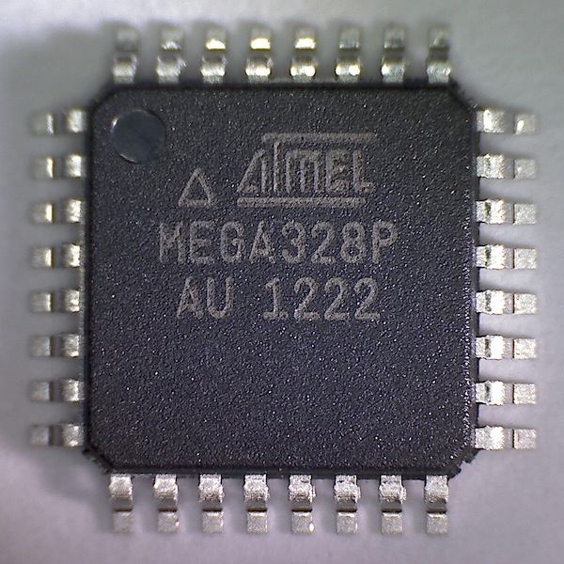
EL MICROCONTROLADOR
Basada en el microcontrolador ATmega328P de Atmel (actualmente Microchip).

Slide 16
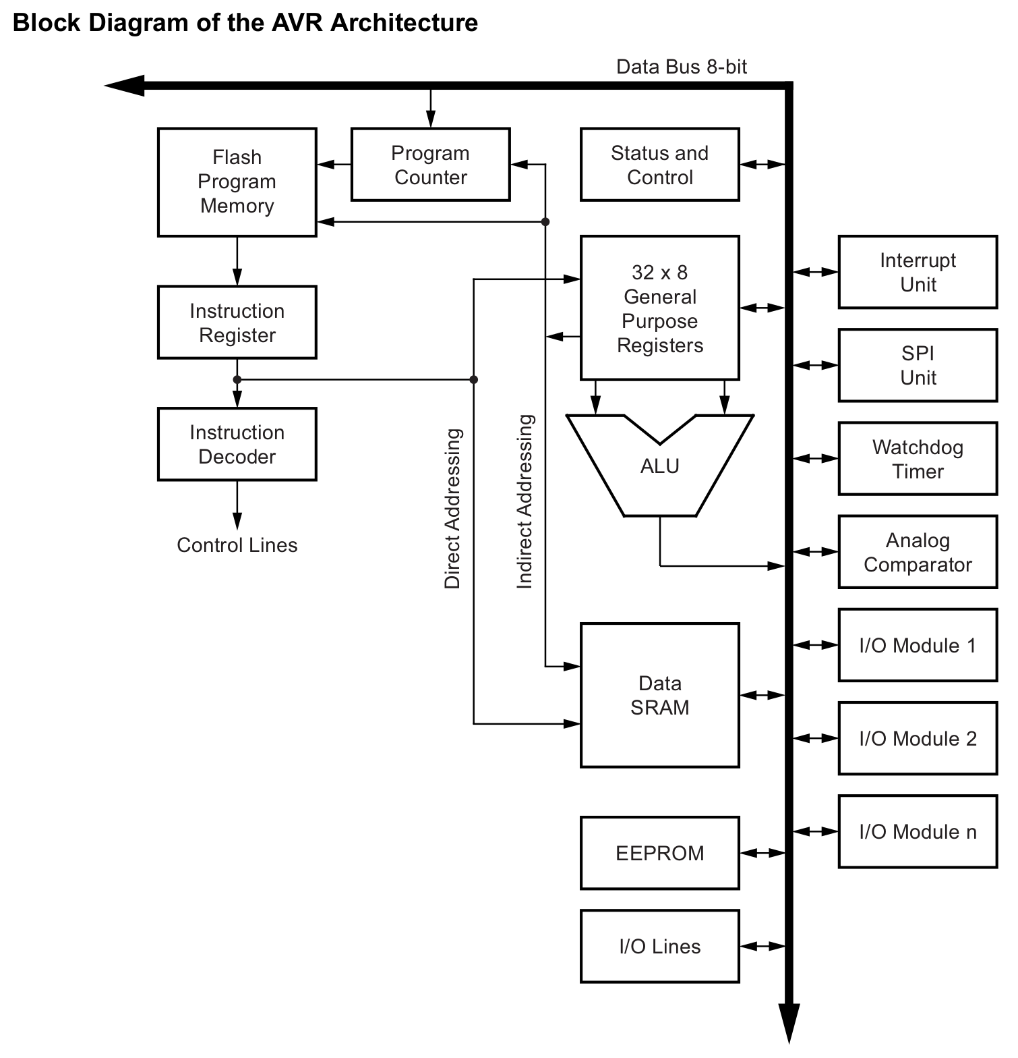
EL MICROCONTROLADOR

Slide 17
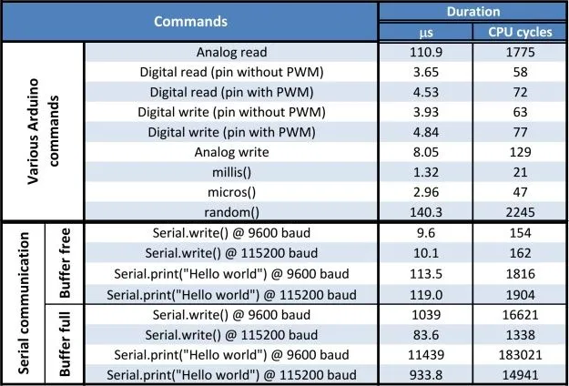
EL MICROCONTROLADOR
Arduino ATmega328 @16MHz

Slide 18
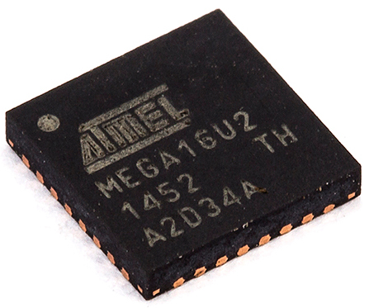
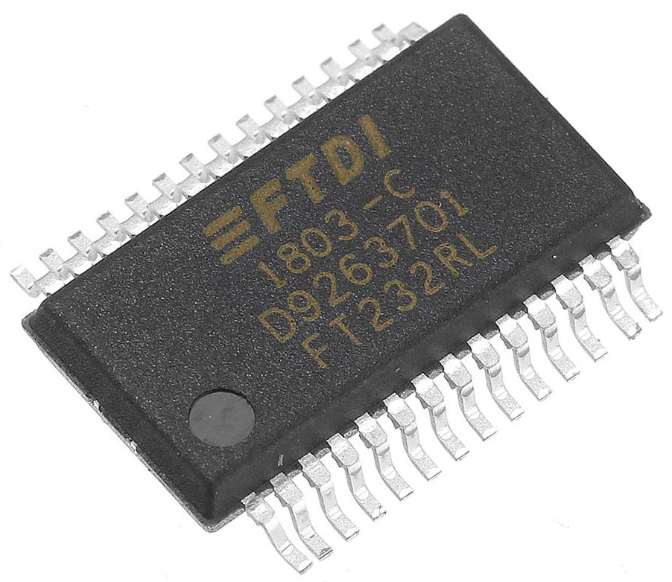
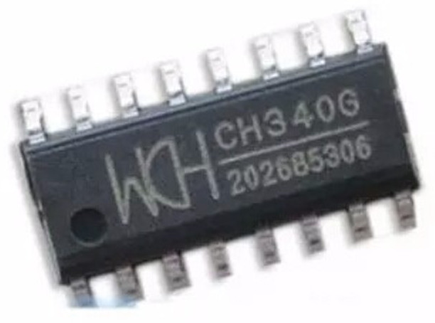
COMUNICACIÓN USB

Slide 19
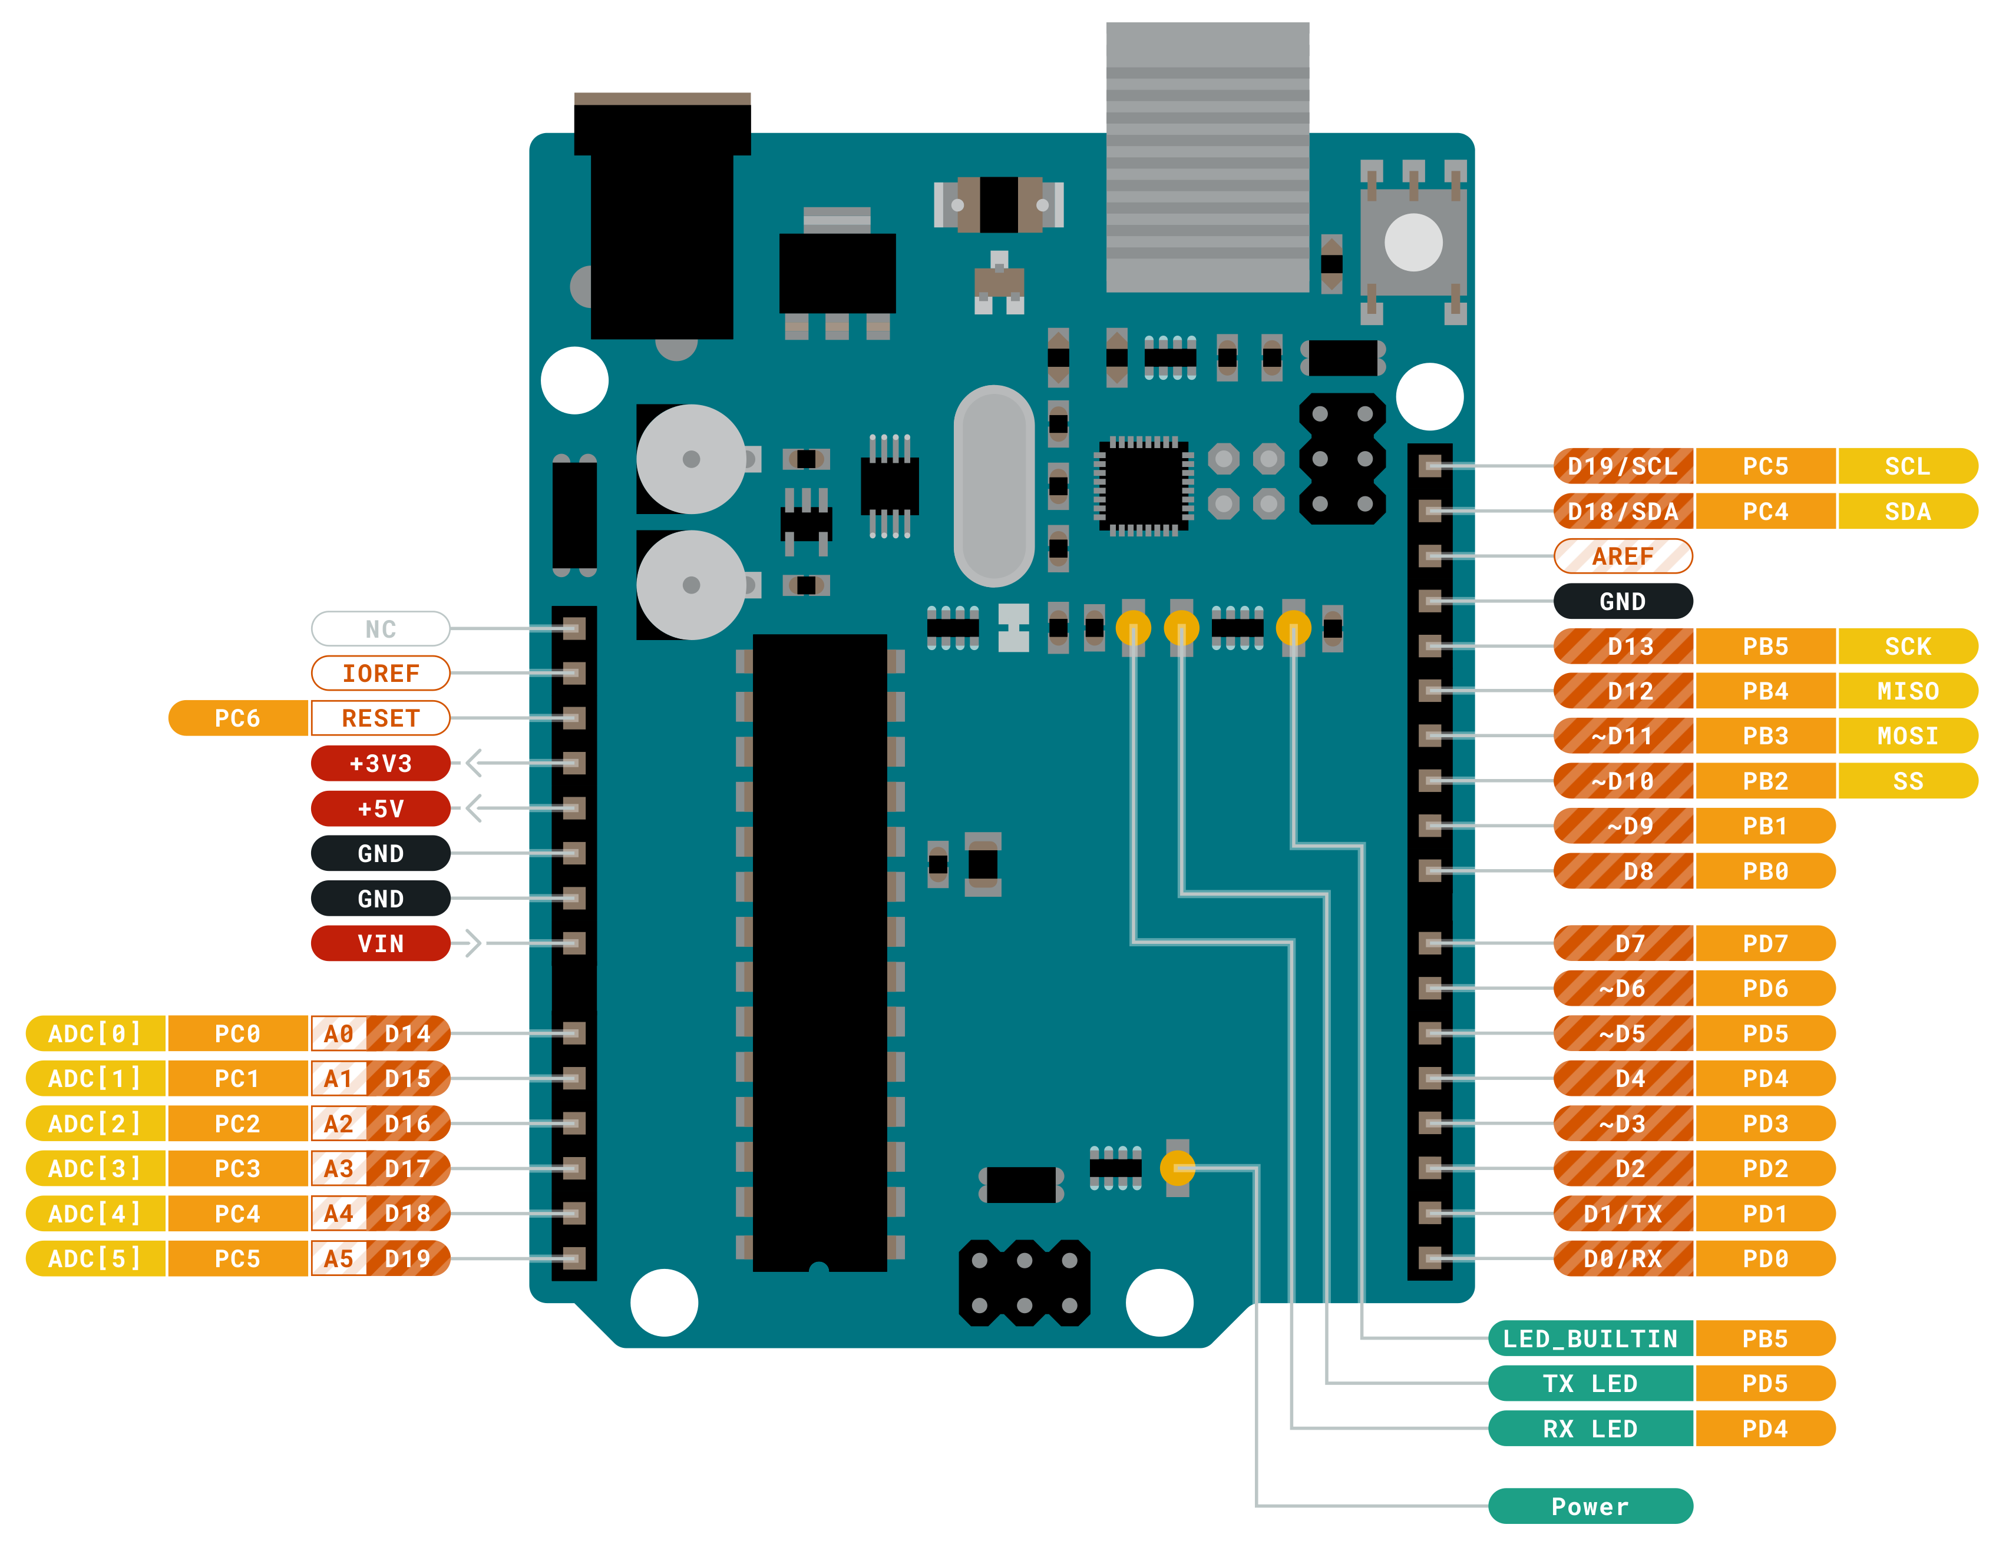
PINOUT

Slide 20
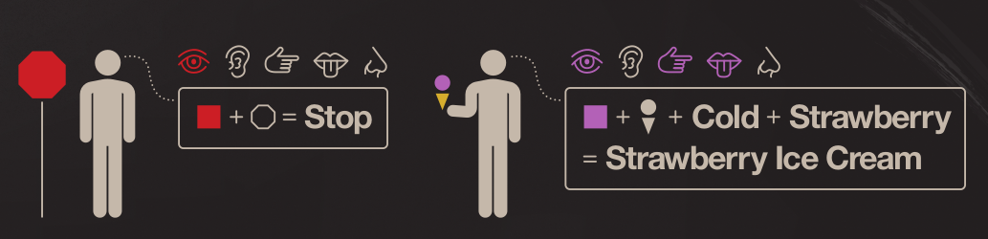
SEÑALES

Slide 21
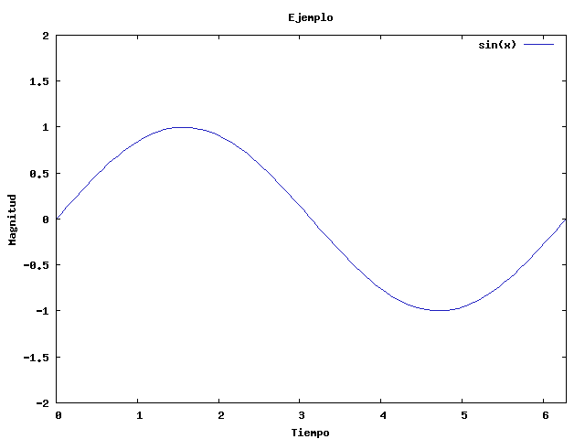
SEÑALES ANALÓGICAS

Slide 22
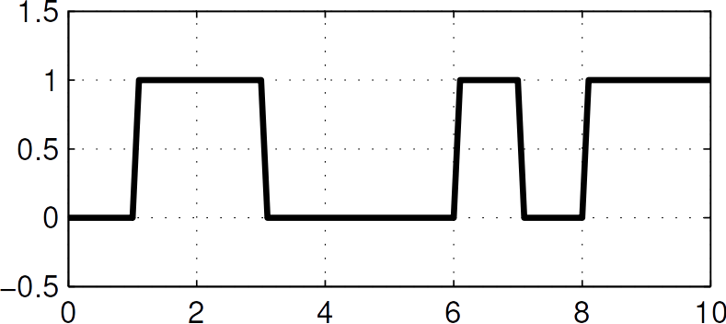
SEÑALES DIGITALES

Slide 23
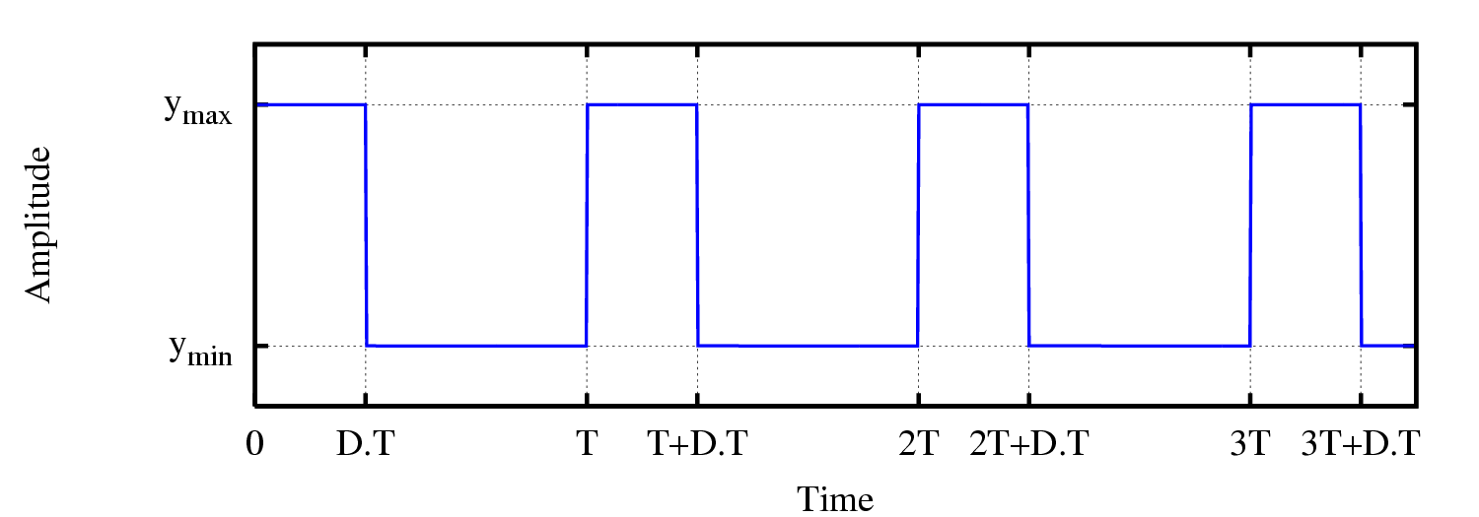
SEÑALES PWM

Slide 24
FLUJO DE TRABAJO
ARMAR EL
CIRCUITO
VERIFICAR
ENCHUFAR
AL USB
ELEGIR LA
PLACA
VERIFICAR
CÓDIGO
ESCRIBIR
CÓDIGO
ELEGIR EL
PUERTO
ELEGIR EL
µC
SUBIR EL
CÓDIGO
PROBAR
DEPURAR

Slide 25
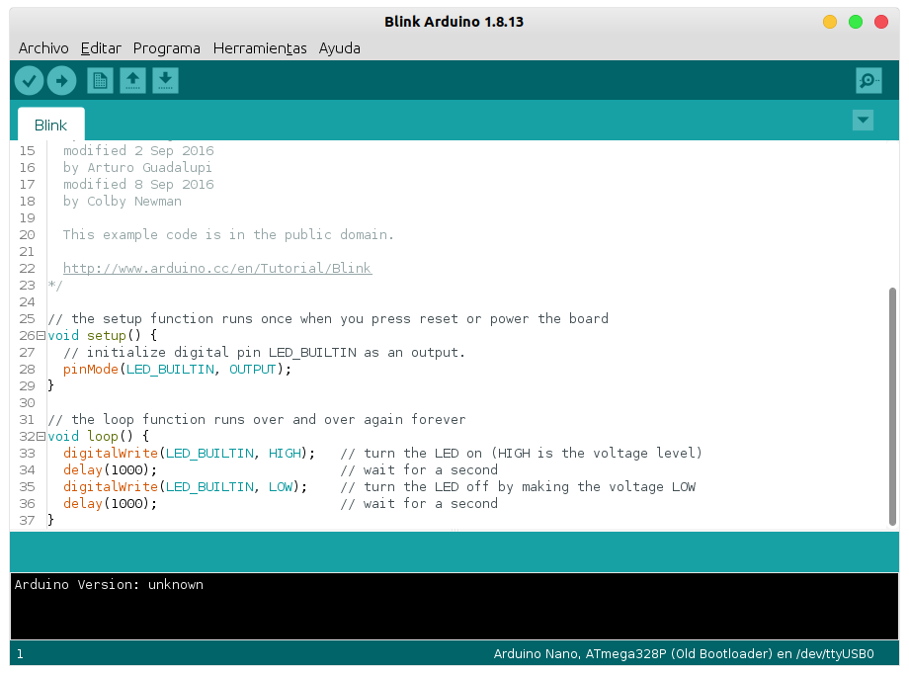
EL IDE

Slide 26
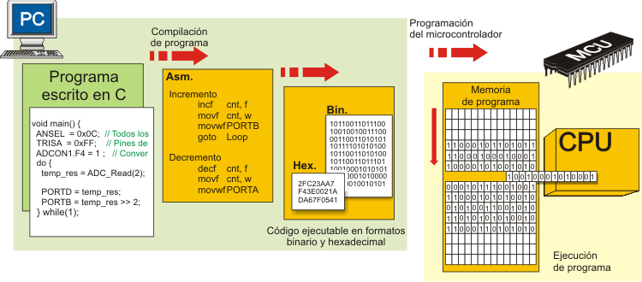
PROGRAMACIÓN

Slide 27
DOCUMENTACIÓN
»»» Tutoriales
»»» Referencia
»»» Playground
»»» Foros

Slide 28
ESTRUCTURA DE UN PROGRAMA
// Comentarios de una línea
/* Comentarios de múltiples líneas
Más comentarios…
Más comentarios…
*/
void setup() {
}
void loop() {
}

Slide 29
DESAFÍO
¡A experimentar!

Slide 30

CRÉDITOS
Lucas Martín Treser
lmtreser@gmail.com – www.automatismos-mdq.com.ar

